Slide 1
การตายไม่ทราบสาเหตุ (ILL-define) ตุลาคม 2559 - มีนาคม 2560 จำแนกตามสถานที่
อำเภอ | ตายใน | ตายนอก
เมือง | 14.71 | 50.20
สทิงพระ | 25.00 | 27.88
จะนะ | 20.00 | 69.88
นาทวี | 12.50 | 50.90
เทพา | 21.43 | 23.84
สะบ้าย้อย | 53.85 | 69.77
ระโนด | 40.00 | 78.98
กระแสสินธุ์ | 16.67 | 21.88
รัตภูมิ | 33.33 | 57.65
สะเดา | 31.71 | 43.64
หาดใหญ่ | 11.35 | 58.97
นาหม่อม | 83.33 | 32.73
ควนเนียง | 22.22 | 68.25
บางกล่ำ | 25.00 | 46.27
สิงหนคร | 28.57 | 52.27
คลองหอยโข่ง | 10.00 | 29.17
ทั้งจังหวัด | 13.99 | 53.95
ที่มา : มรณบัตร สำนักทะเบียนราษฎร กรมการปกครอง กระทรวงมหาดไทย

Slide 2
แนวทางการดำเนินงาน
ดำเนินการจัดอบรมใหม่ทั้งในสถานบริการสาธารณสุขและสำนักงานทะเบียนอำเภอ ตามโครงการนำร่องการพัฒนาคุณภาพข้อมูลการตายโดยการสนับสนุนจากสำนักนโยบายและยุทธศาสตร์ปี ๒๕๖๐

Slide 3
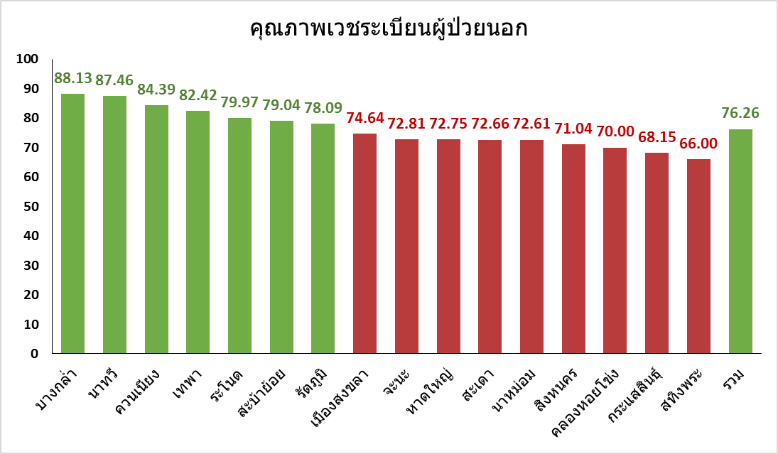
ที่มา : ผลการตรวจสอบคุณภาพเวชระเบียนผู้ป่วยนอก ระดับจังหวัดสงขลา ปี 2560

Slide 4
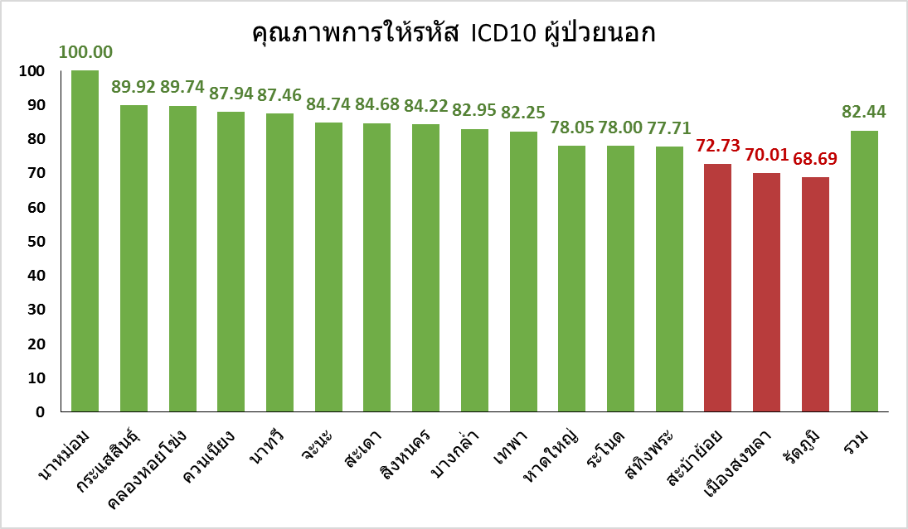
ที่มา : ผลการตรวจสอบคุณภาพเวชระเบียนผู้ป่วยนอก ระดับจังหวัดสงขลา ปี 2560

Slide 5
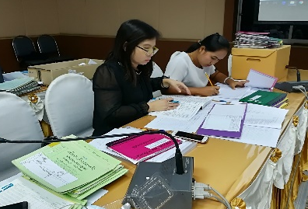
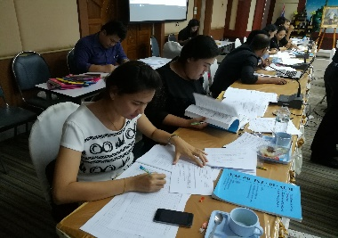
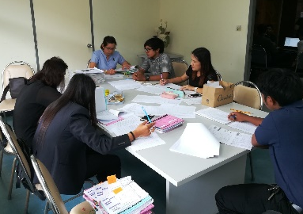
แนวทางการดำเนินงาน
ดำเนินการประชุมเชิงปฏิบัติการตรวจสอบคุณภาพเวชระเบียนจังหวัดสงขลา ทั้ง รพ. และ รพ.สต.
พัฒนาแนวทางการบันทึกคุณภาพเวชระเบียนให้กับหน่วยบริการเพื่อนำไปปฏิบัติให้ถูกต้อง ครบถ้วน ตามมาตรฐาน

